Slide 1



3조 최종프로젝트
전국민 독서 활성화를 위한
독서커뮤니티 + 문고

Slide 2
목차
하루북스
HARU BOOKS
도서구매와 커뮤니티를 한번에
저자 : 하루북스

Slide 3
목차
조원 소개
요구 사항
계획 수립
기대 효과
개발 환경
주요 기능
주제 선정 이유
산출물
하루북스의 필요성
Q&A

Slide 4







조 원
AA - 오미나
AA - 이지영
PL - 김민욱
DA - 진현성
UA - 배문기
TA - 오대환

Slide 5
계획 수립
7/4~
산출물 작성 및 보고
8/7
테스트 및 배포 최종발표준비
~6/23
프로젝트 수행계획서 제출
7/21~
진행 보고 및 중간테스트
8/11
프로젝트 최종 발표
6/16
프로젝트 팀구성
7/7
프로젝트 착수발표
7/10~
산출물에 따른 개발 로직구현
주제선정
설계
구현기간
테스트 및 배포
최종발표
프로젝트팀구성
산출물
작성 및 보고
산출물에 따른
개발 로직 구현
최종 테스트
및 배포
프로젝트
최종 발표

Slide 6
개발환경
Tool
Language & Framework
구분 | 툴 명칭 | 버전
IDE | 이클립스 | e 4.16
DB관리 | SQL Developer | 17.4.1
데이터모델링 | erdCloud
UML모델링 | starUML | 5.0.2
구분 | 버전
Java | 1.8
Spring | 5.3.25
Server
DB & ORM
서버 | 버전 | 용도
Tomcat | 8.5 | WAS
SVN | 1.9.5 | 형상관리
구분 | 버전
Mybatis | 3.5.0
Oracle | 11g XE

Slide 7
주제
하루 + 북스(books)
하루북스란 우리가 보내고 있는
하루와 책의 합성어로 사용자의 하루가
책과 함께 했으면 하는 바람이 담겨 있습니다.

Slide 8
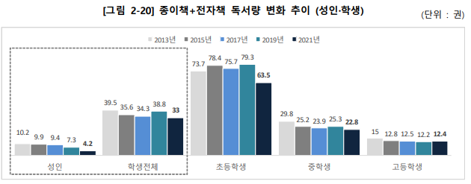
주제 선정 이유
지속적인 독서량 감소
2021년 문화체육관광부 실시 국민독서실태조사
종이책 + 전자책 + 오디오북 = 연간 4.2권
2017년 9.4권
2019년 7.3권
2021년 4.2권
2021년 국민독서 실태조사 결과
종이책+전자책 독서량 변화 추이 (성인, 학생)
지속적 감소세
2013년
2015년
2017년
2019년
2021년
[출처:문화체육관광부 2021년 국민독서실태조사]

Slide 9
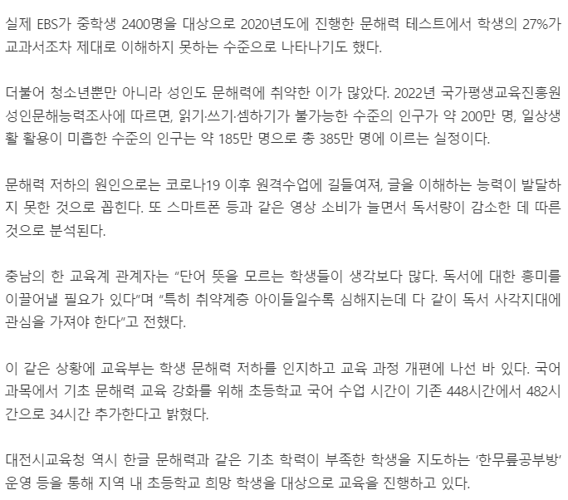
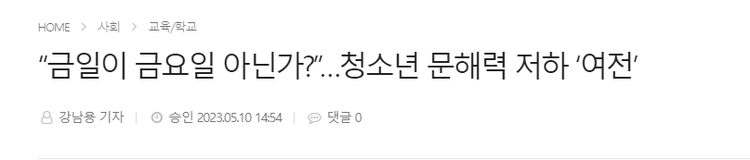
주제 선정 이유

Slide 10
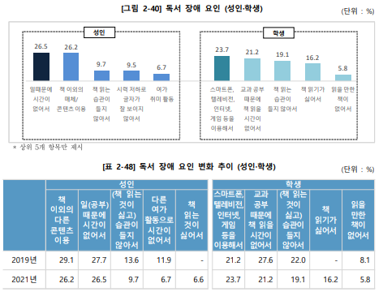
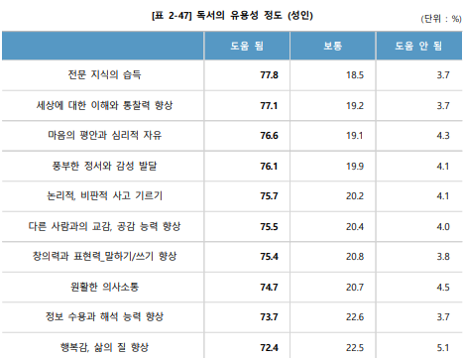
주제 선정 이유

Slide 11



하루북스의 필요성
하루북스는 일반 서점과 달리
서로의 독서를 소통하고 공감하며
다양한 커뮤니티를 통해 책을
읽을 뿐만 아니라 자신의 공간을
통해 목표를 설정하고 성취하며 독서와의 거리감을 줄이고, 모두에게 즐거운 독서라는 경험을 제공합니다.
독서 + 커뮤니티

Slide 12



요구사항
국내,해외 도서와 E북을
쉽게 구매할 수 있는
도서 구매 시스템
나의 독서를 기록하고 공유할 수 있는
독서 + 커뮤니티
관리자와 출판사를 통한 편리한 실시간 재고 관리
도서 관리 시스템

Slide 13




기대효과
독서와 친숙한 분위기를
통한 독서량 기여
독서량 증가에 따른
문해력 증가
실시관 재고관리를 통한
간편한 관리
보기 쉬운 UI를 통한
편안한 사용감 전달
독서량 증가
문해력 증가
효율성 증가
접근성

Slide 14












주요 기능
회원
도서 구매
커뮤니티
E-BOOK
독서 관리
관리자
문의 관리
재고 관리
판매 관리
출판사
도서 관리
매출 관리

Slide 15
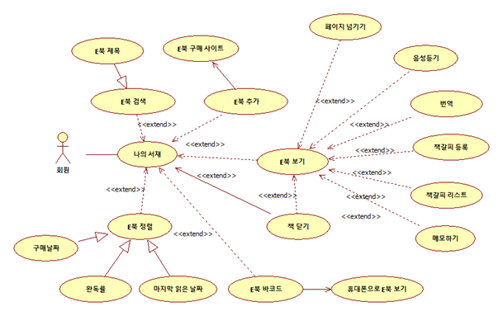
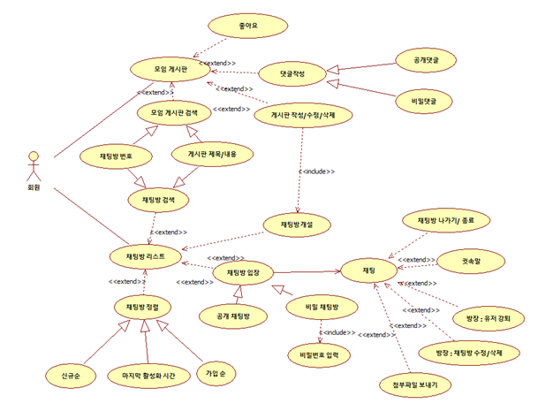
산출물 - 유스케이스 다이어그램
나의 서재 (E-BOOK)
독서모임 (채팅)

Slide 16
산출물 - 프로세스 흐름도(재고관리)
관리자
재고 수량 25%이하 도서 자동발주
2. 재고내역 목록
3. 자동 발주
1. 재고 관리
2. 발주내역 목록
3. 발주 여부 확인
3. 발주할 도서 검색
4. 발주 목록에
도서 추가
2. 발주 신청
3. 발주할 도서 선택
4. 수동 발주

Slide 17
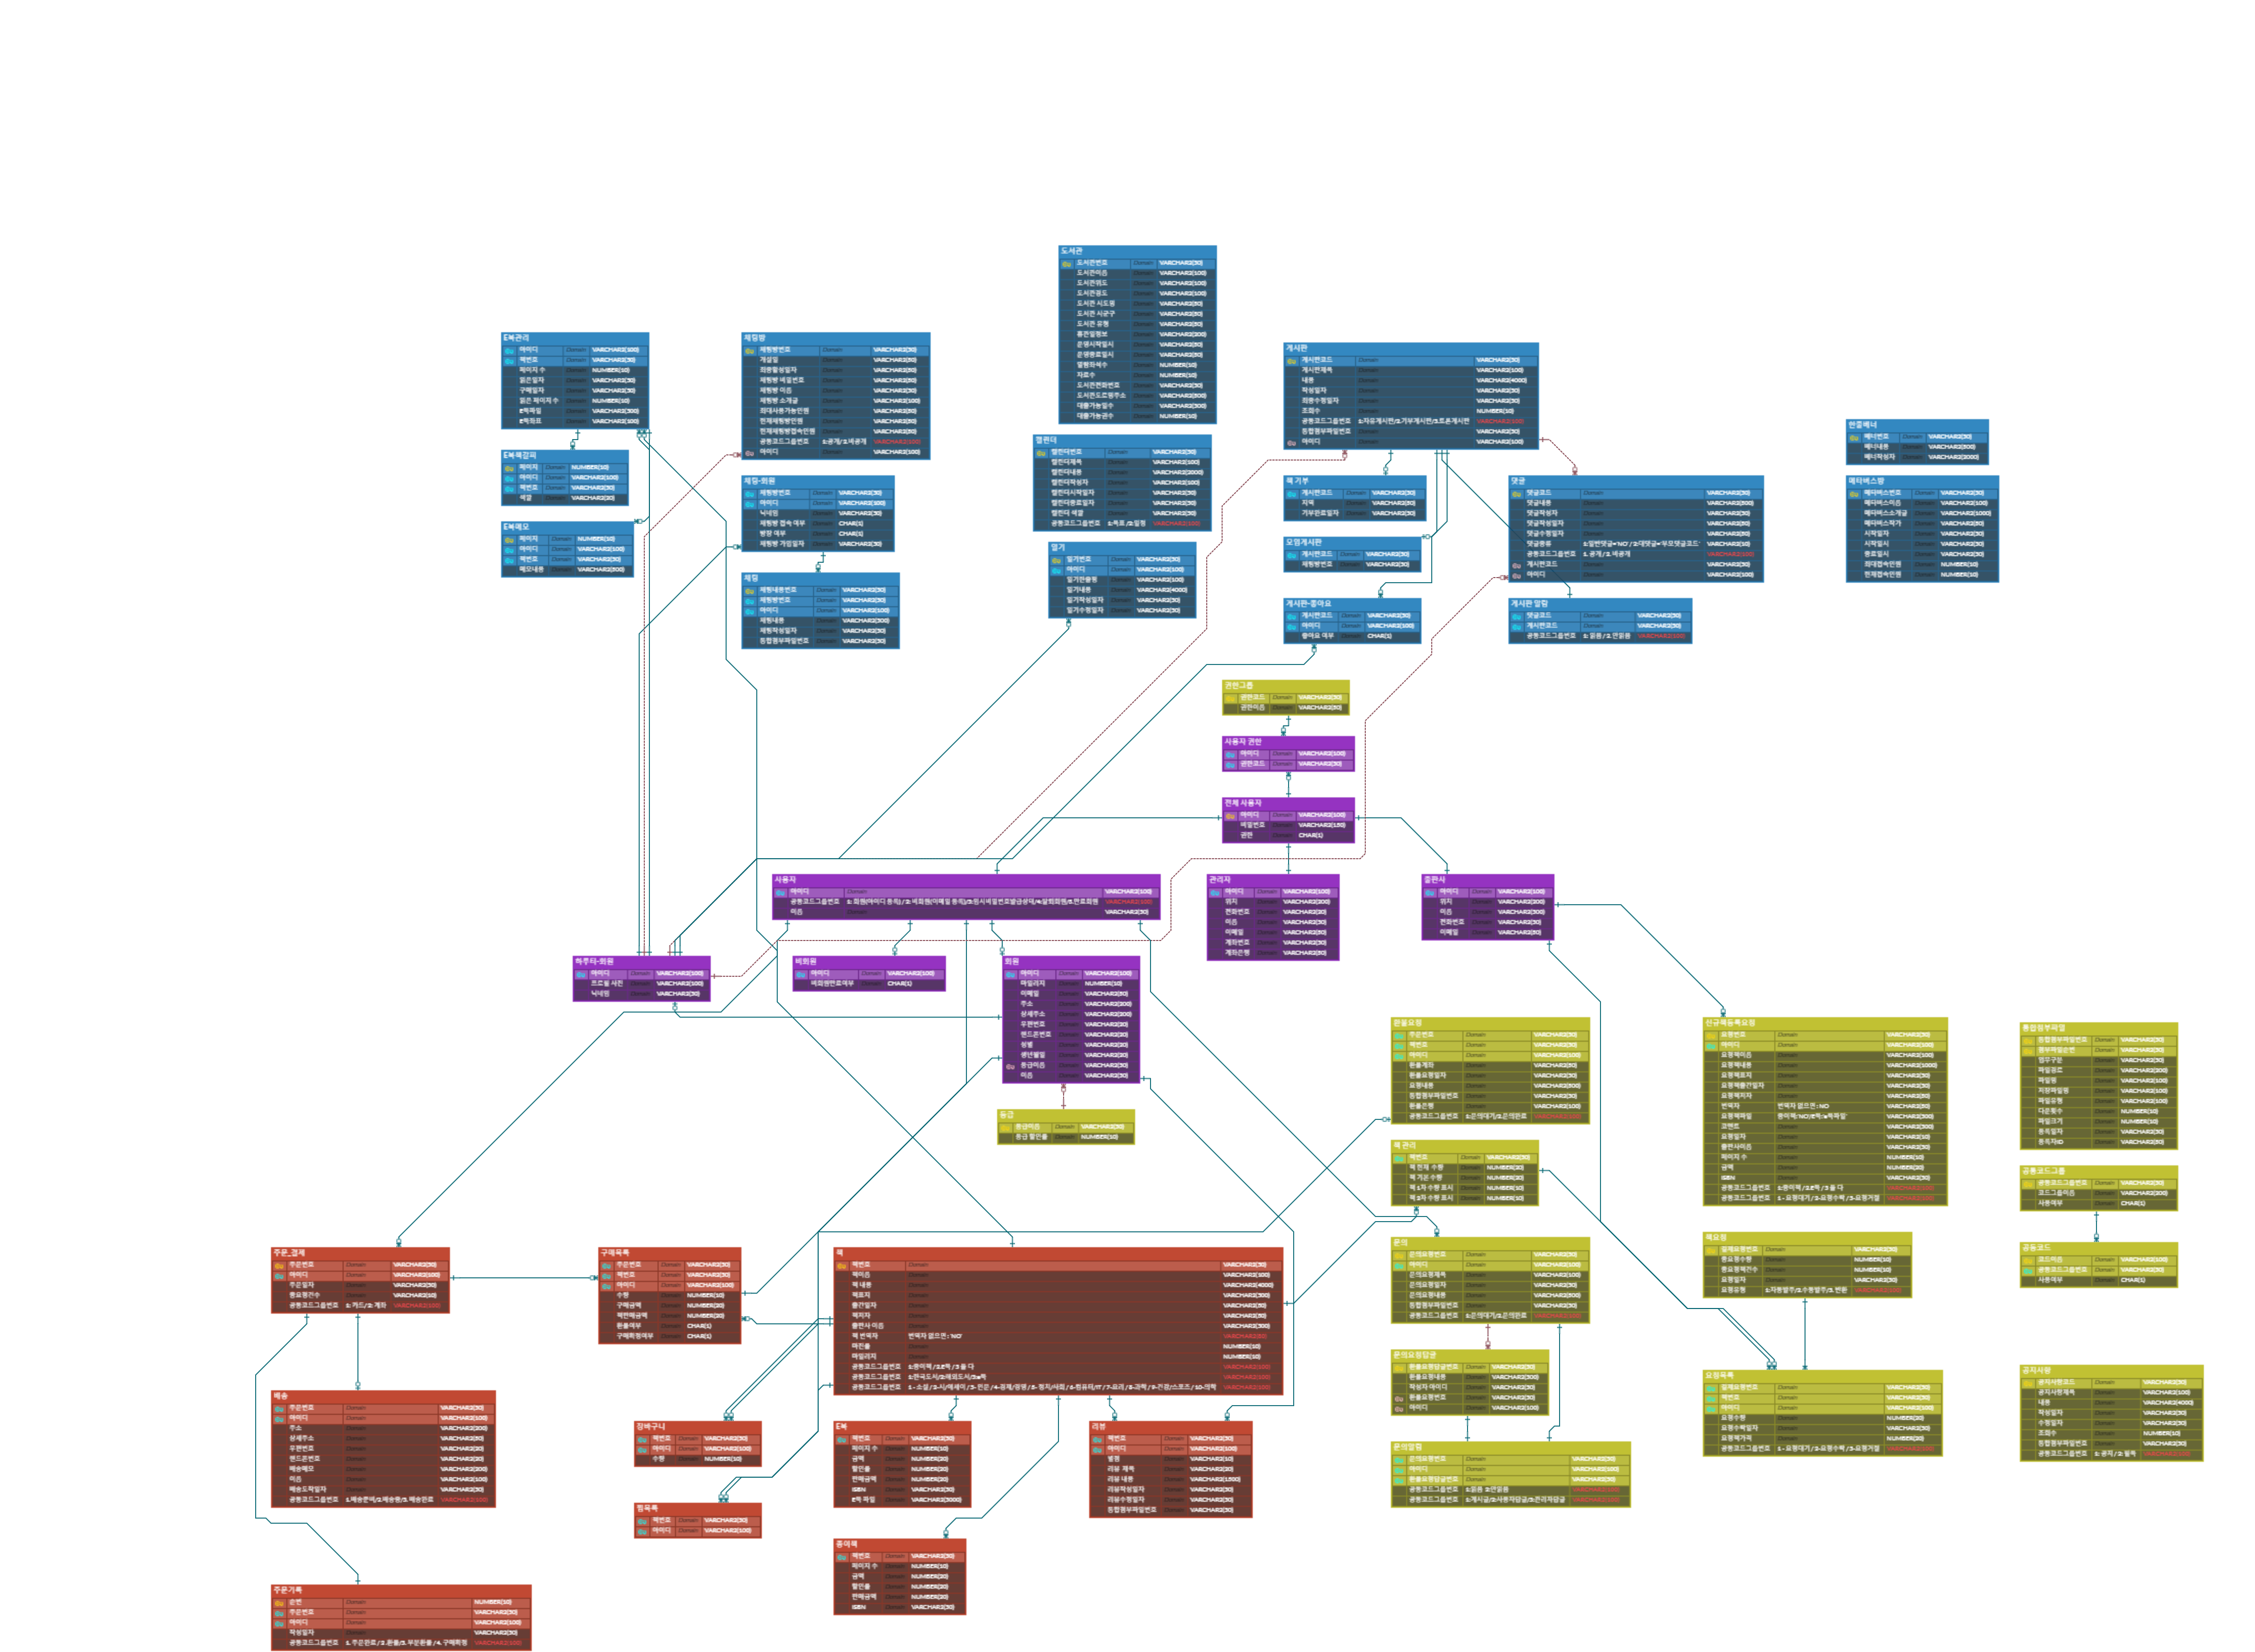
산출물 - ERD
커뮤니티, 채팅
사용자
재고 관리
책 주문

Slide 18
하루북스(회원)

Slide 19
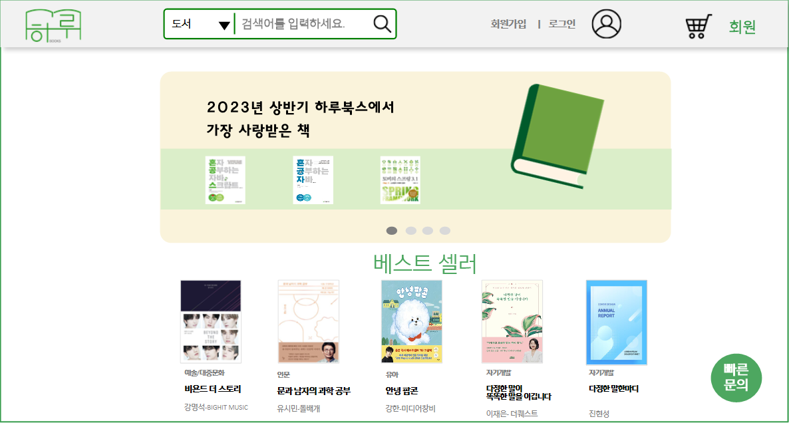
산출물 - 화면정의서

Slide 20
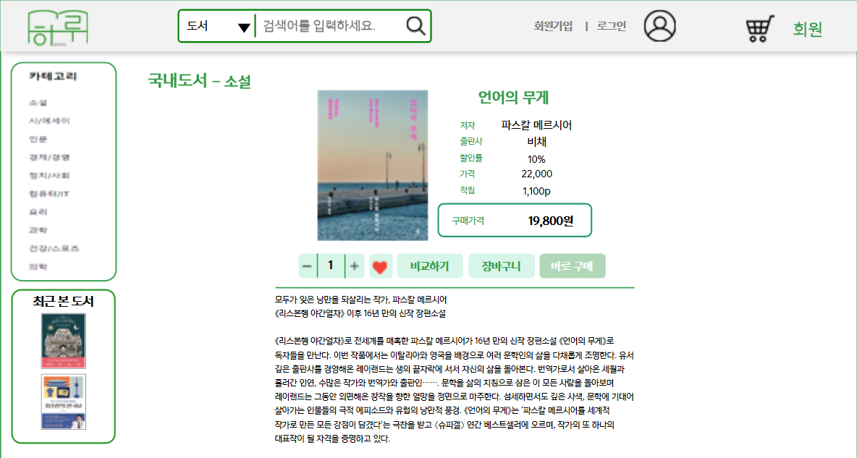
산출물 - 화면정의서

Slide 21
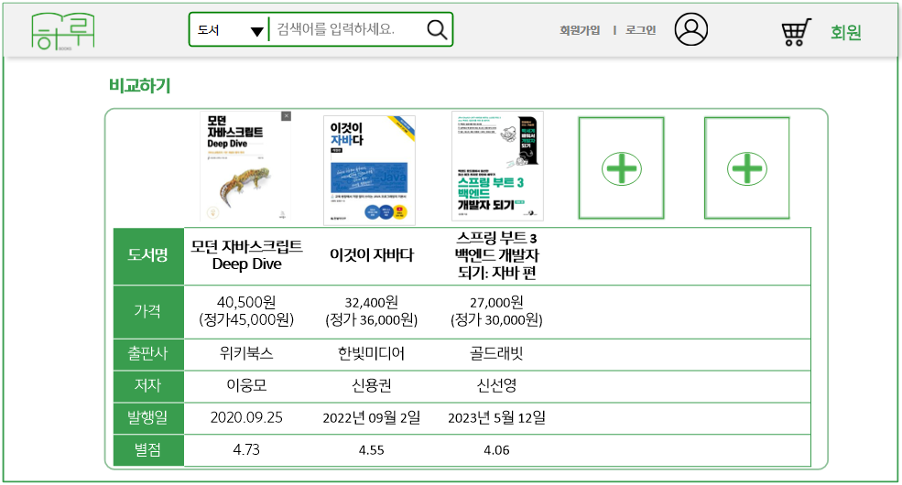
산출물 - 화면정의서

Slide 22
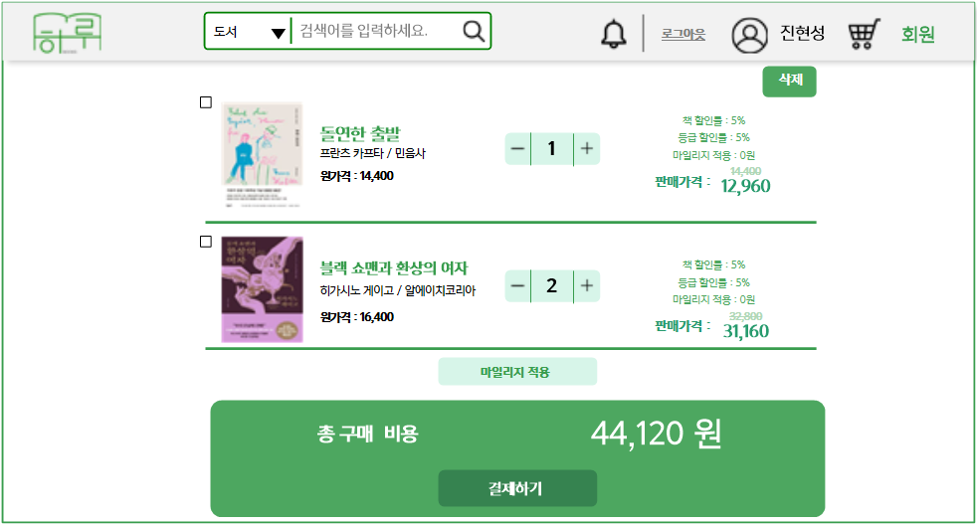
산출물 - 화면정의서
프란츠 카프카

Slide 23
하루터
(하루 + 놀이터)

Slide 24
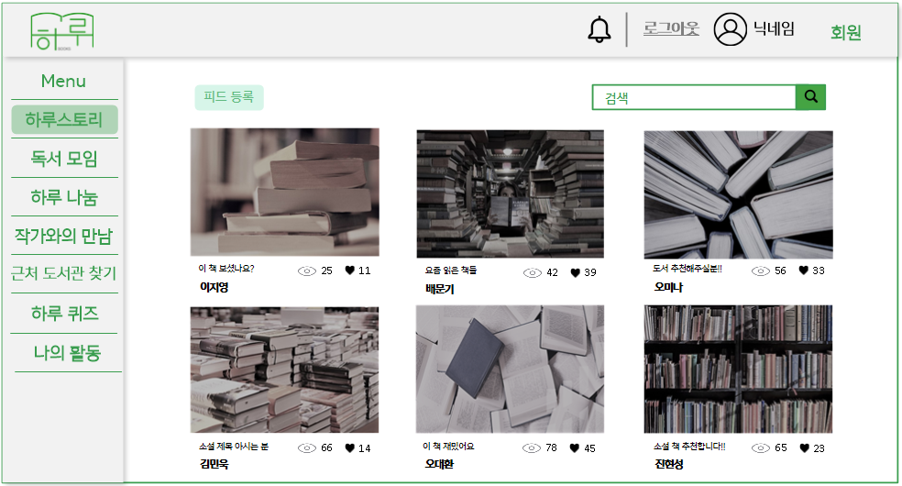
산출물 - 화면정의서

Slide 25
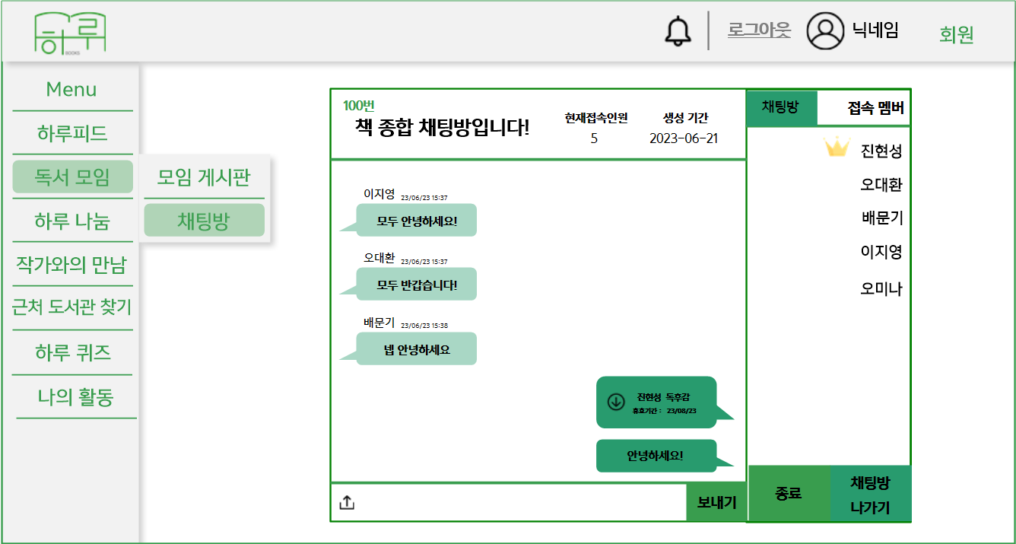
산출물 - 화면정의서
하루스토리

Slide 26
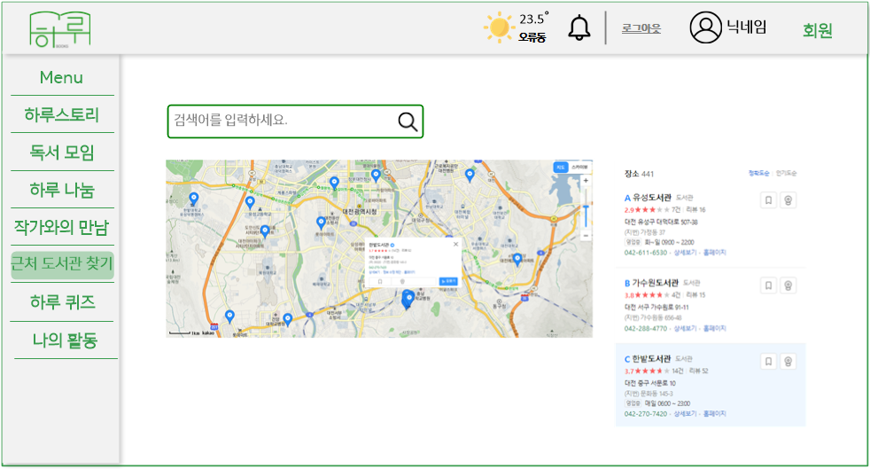
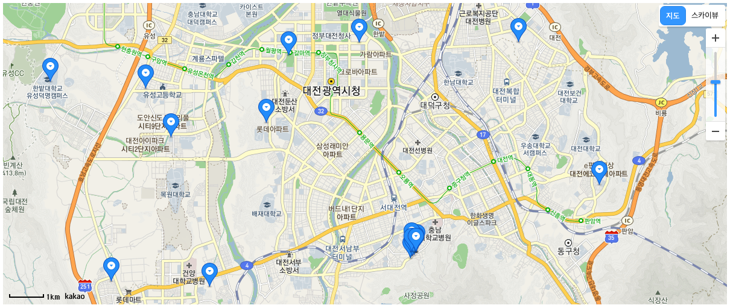
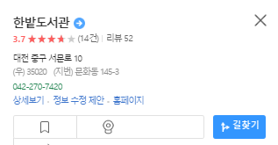
산출물 - 화면정의서

Slide 27
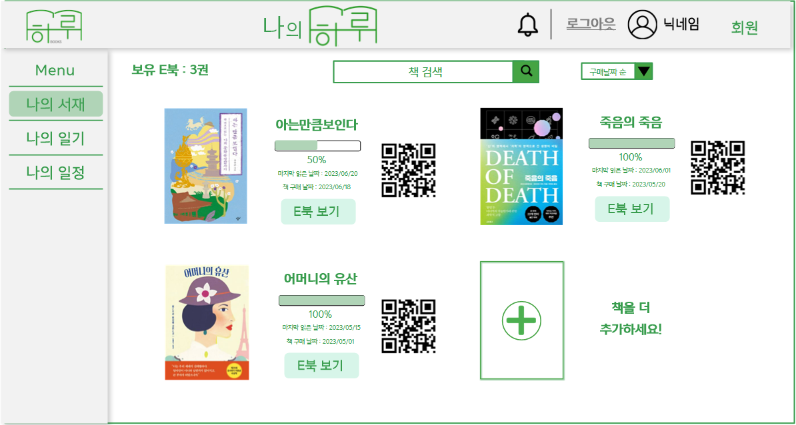
산출물 - 화면정의서

Slide 28
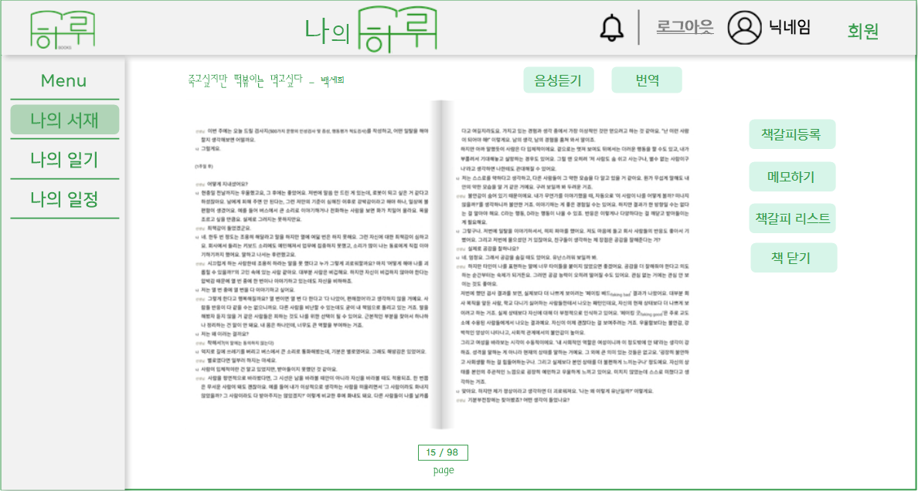
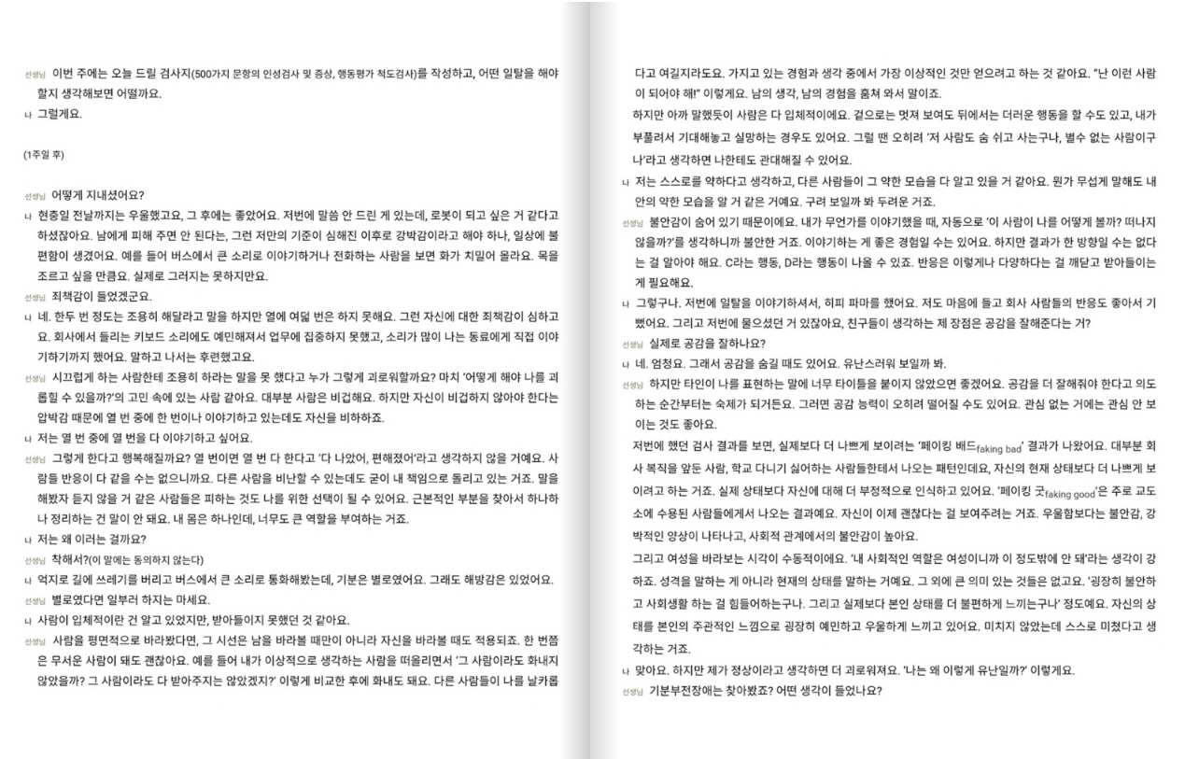
산출물 - 화면정의서

Slide 29
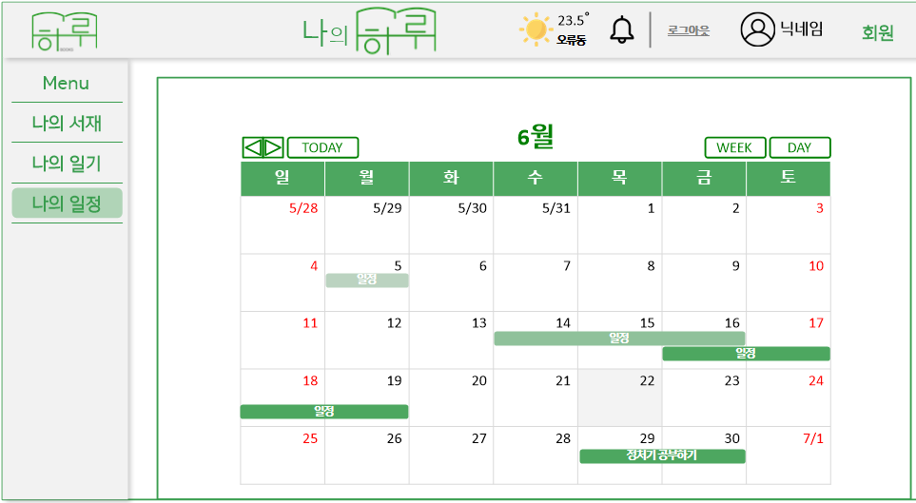
산출물 - 화면정의서

Slide 30
관리

Slide 31
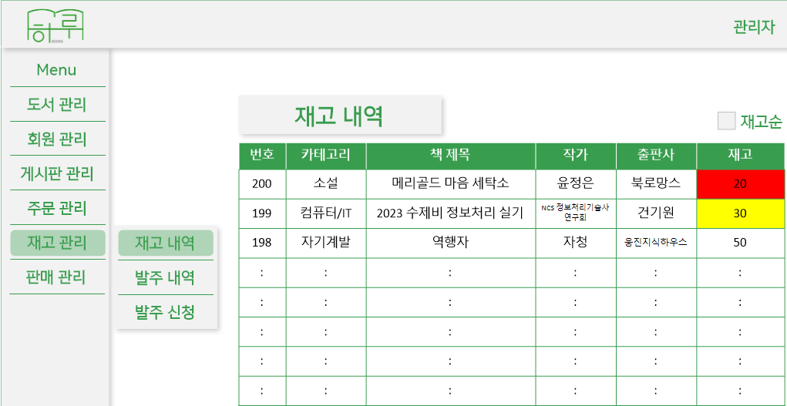
산출물 - 화면정의서

Slide 32
출판사

Slide 33
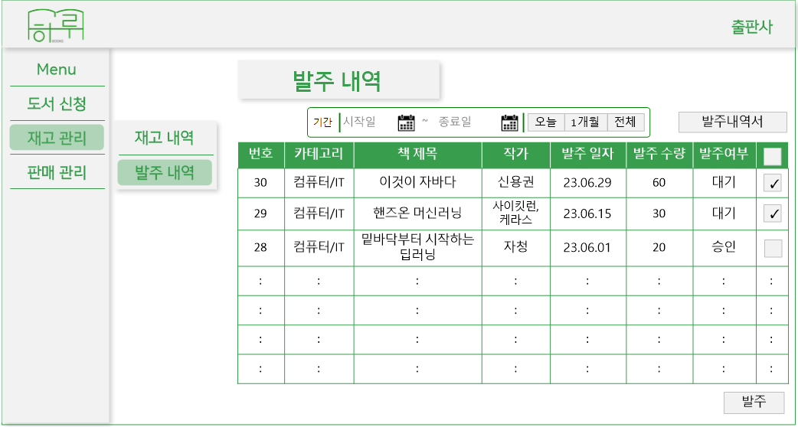
산출물 - 화면정의서

Slide 34
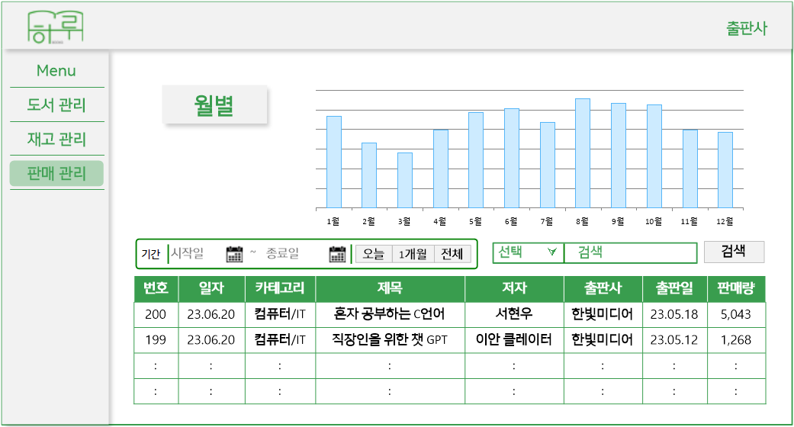
산출물 - 화면정의서

Slide 35
Q&A

Slide 36


